Slide 1
Lets go out app
Beduini:
Sanil Musić
Sajra Muratović
Mirza Ohranović
Mustafa Mahmutović

Slide 2
Opis Teme
Sistem za:
rezervisanje,
ocjenjivanje i
pretragu lokala, restorana i pub-ova.
Korisniku obezbijeđuje zgodan način za organizovanje sastanaka ili izlazaka.
Olakšava izbor lokala, a poslodavcu upravljanje rezervacijama.

Slide 3
Funkcionalnosti
registracija poslodavaca i ostalih korisnika
pretraga lokala
ocjenivanje i komentarisanje lokala od strane registrovanih korisnika
kreiranje događaja od strane poslodavaca
dodavanje slika vezanih za lokale
kreiranje rezervacija
lociranje lokala na osnovu prikazane mape

Slide 4
Akteri
Admin Korisnik sa najvišim nivoom
Poslodavac Poslodavac je vlasnik lokala ili restorana
Prijavljeni korisnik Korisnik koji je napravio nalog na aplikaciji
Radnik lokala korisnik kome su naknadno odobrene veće privilegije nad lokalom
Gosti stranice korisnici koji koriste aplikaciju ali nisu kreirali nalog

Slide 5
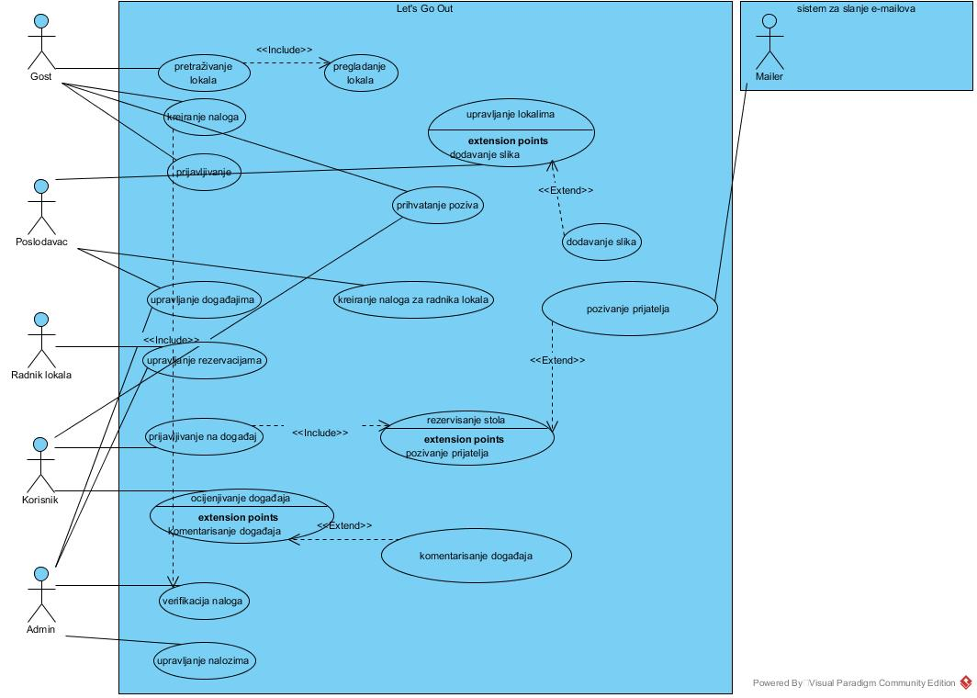
Use Case dijagram

Slide 6
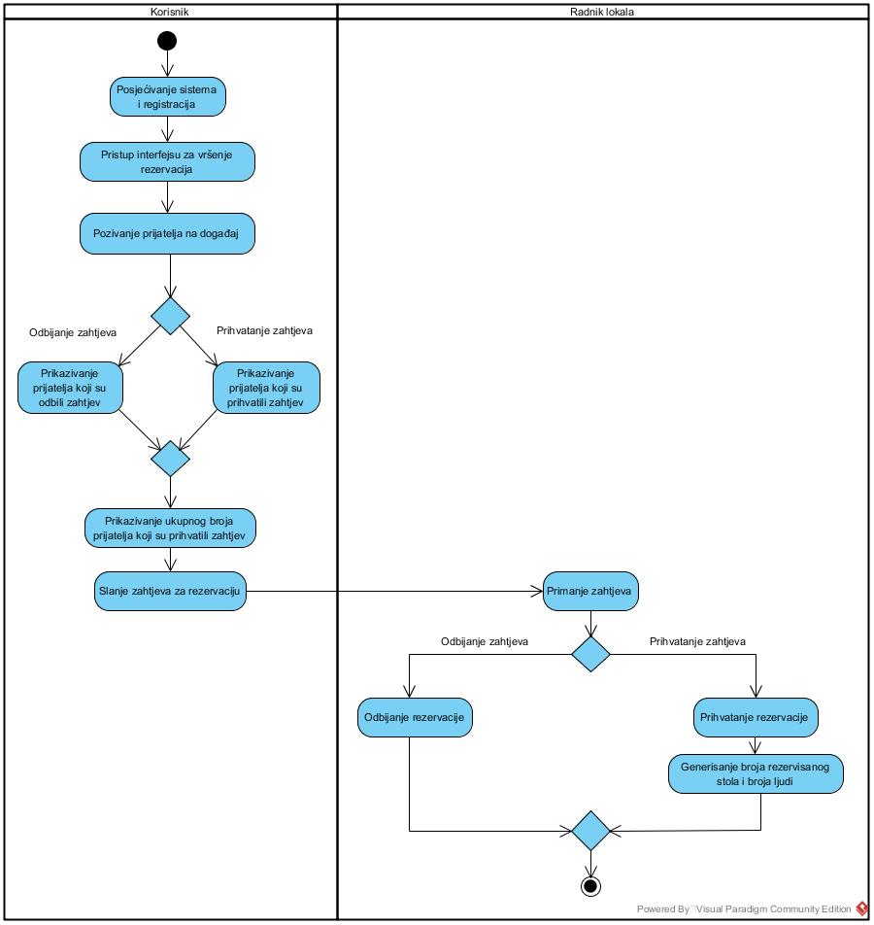
Dijagram Aktivnosti

Slide 7
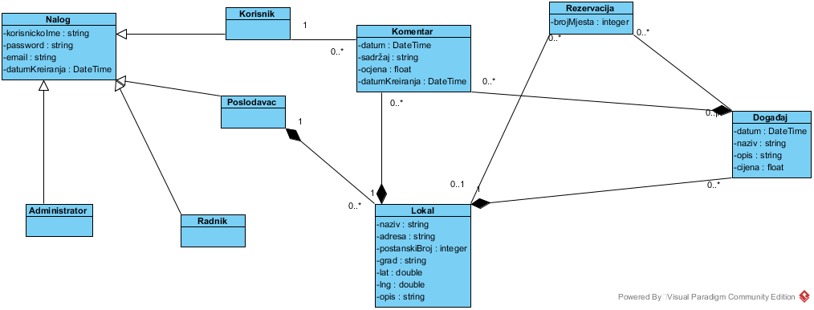
Dijagram klasa

Slide 8
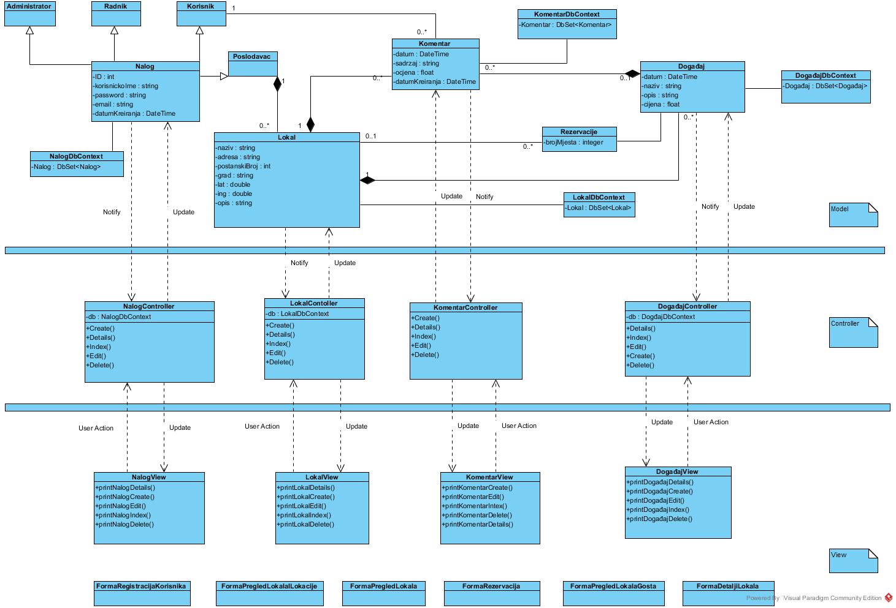
dijagrama klasa u MVC paternu

Slide 9
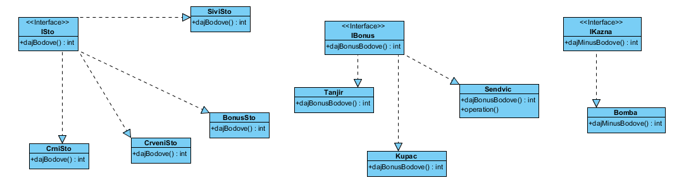
Dijagram klasa za igricu

